Slide 3
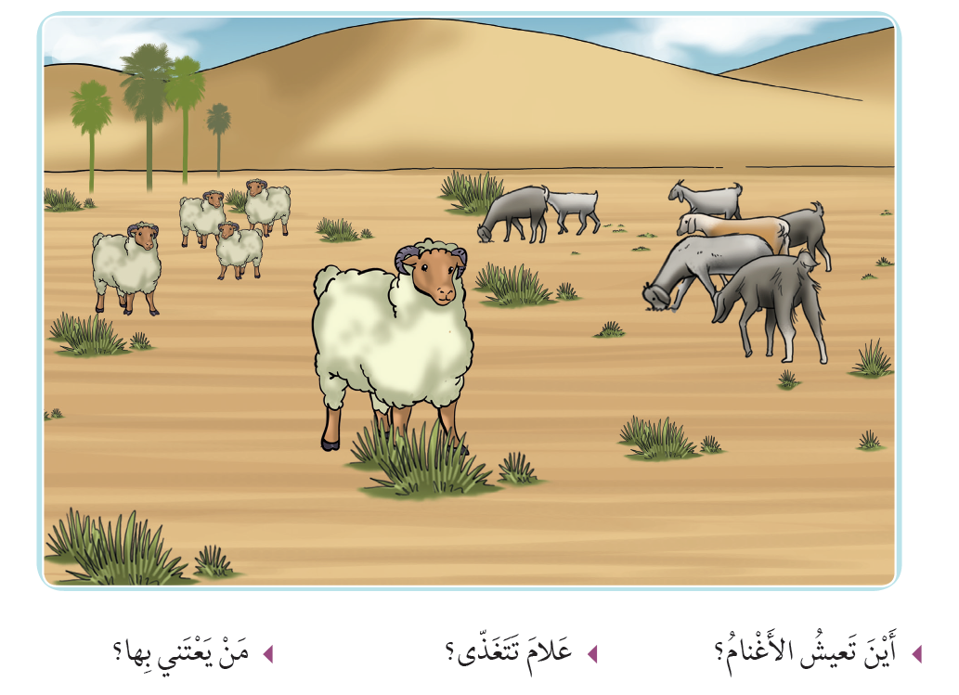

Slide 6
الأغنام ، والعشب ، والأشجار
صوت الأغنام
بالسعادة
الحضائر الحديثة – الأعلاف – الآلات الحديثة للتربية

Slide 7
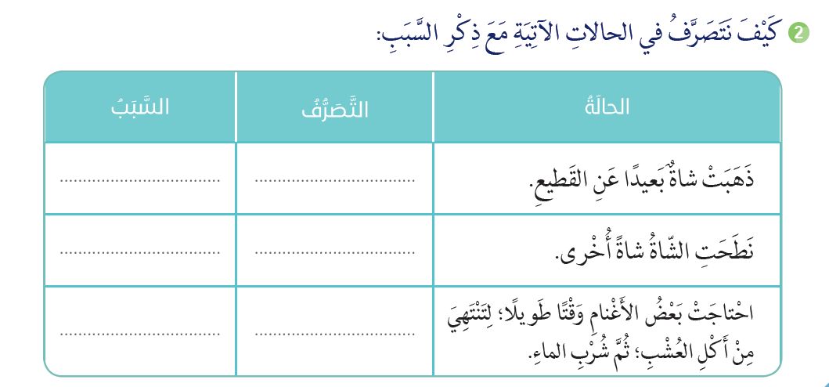
حتى لا تضيع
إعادتها
حتى لا تهلك
الفصل بينها
حتى تشبع
انتظارها

Slide 9
الصبر – الأمانة – الصدق – الرحمة
قيادة الأشخاص
قيادة الغنم
يشبه

Slide 10
العمل
الصبر
مساعدة الآخرين

Slide 14
أب
مهندس
طبيب
راعي
مبرمج

Slide 15
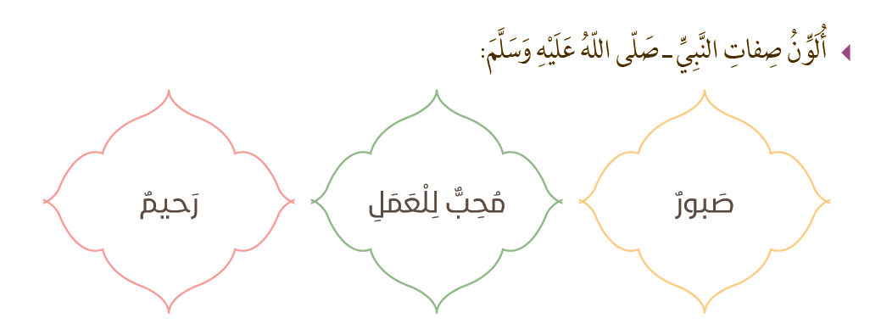

Slide 16
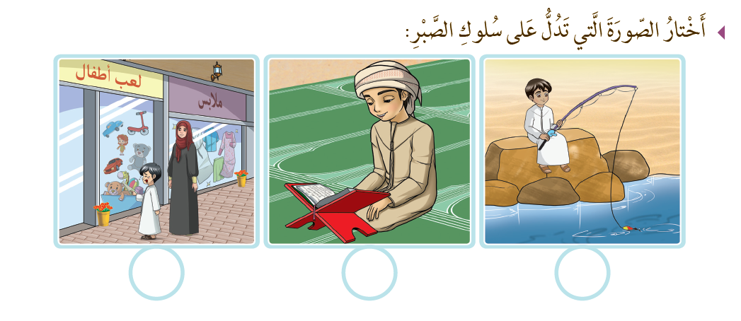

Slide 17
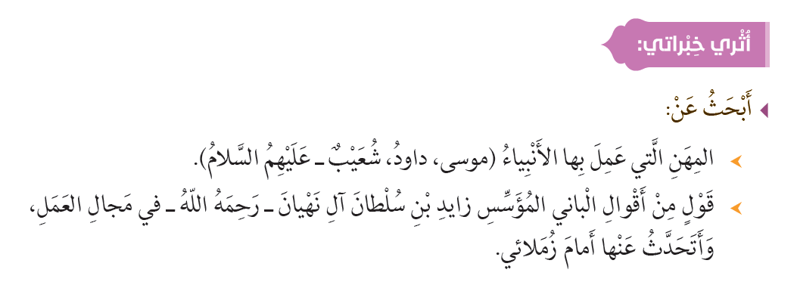

Slide 18
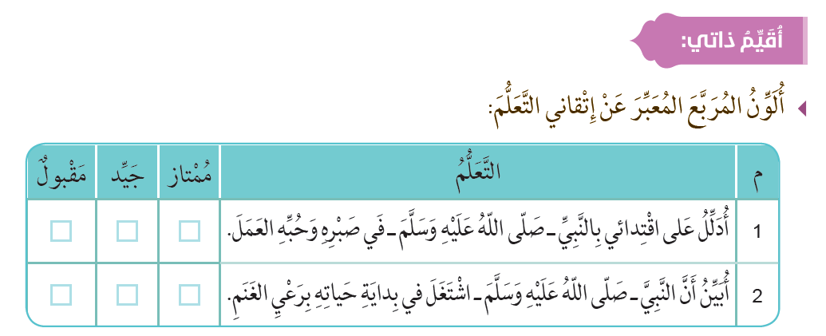

Slide 19
شكراً لكم

